Slide 1


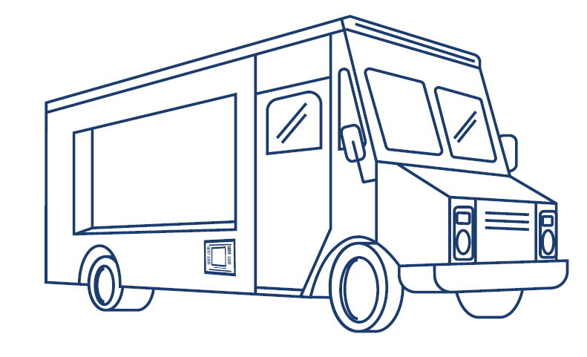
سپروائزری لائسنسز
موبائل فوڈ وینڈرز کے لیے کن باتوں کا جاننا ضروری ہے

Slide 2
جائزہ
مکمل مدت کے پرمٹ حاصل کرنے کے نئے عمل کا جائزہ لینا۔
سپروائزری لائسنس کیا ہے اور یہ موبائل فوڈ وینڈنگ لائسنس سے کس طرح مختلف ہے؟
سپروائزری لائسنس پرمٹ کیا ہے اور یہ مکمل مدت کے پرمٹ سے کس طرح مختلف ہے؟
اگر آپ کے پاس پرمٹ ہے اور آپ کو سپروائزری لائسنس کی پیشکش موصول ہوتی ہے تو کیا ہو گا؟

Slide 3
2026 سے 2031 کے دوران 11,000 اضافی پرمٹس
2021 کے ایک مقامی قانون نے سپروائزری لائسنس کے نام سے ایک نئی قسم کا لائسنس بنا کر وینڈرز کے سال بھر کا پرمٹ حاصل کرنے کا طریقہ تبدیل کر دیا ہے، جن کی تعداد محدود ہے۔
  ایک سپروائزری لائسنس وینڈر کو ایک سال بھر کے (مکمل مدت والے) پرمٹ کے لیے درخواست دینے کی اجازت دیتا ہے۔ محکمہ صحت کے پاس سپروائزری لائسنس حاصل کرنے کے لیے انتظار کی فہرستیں موجود ہیں۔
  سپروائزری لائسنس یافتہ یونٹس کے کام کرنے کے دوران ایک سپروائزری لائسنس ہولڈر کا موجود ہونا لازمی ہے۔
  یہ تبدیلیاں گرین کارٹ، عارضی (موسمی)، یا ممنوعہ علاقے کے پرمٹس پر لاگو نہیں ہوتی ہیں۔
2026 کے مقامی قوانین 54 اور 59 پرمٹس کی تعداد میں اضافہ کرتے ہیں۔ جولائی 2026 سے جون 2031 تک ہر سال سپروائزری لائسنس کی 2,200 درخواستیں جاری کی جائیں گی۔
سال بھر کا موبائل فوڈ وینڈنگ پرمٹ حاصل کرنے کا نیا عمل
سپروائزری لائسنس کی انتظار کی فہرست
سپروائزری لائسنس
مکمل مدت کا پرمٹ

Slide 4

سپروائزری لائسنس (Supervisory License, SL) کیا ہے؟
دو اقسام:
  شہر بھر کا لائسنس۔
  Manhattan کے علاوہ نیویارک شہر(NYC) کے سبھی بوروز کے لیے لائسنس (نان Manhattan)۔
سپروائزری لائسنس آپ کو درج ذیل کی اجازت دیتا ہے:
  موبائل فوڈ وینڈنگ (mobile food vending, MFV) لائسنس ہولڈر کی طرح انہی یونٹس پر فروخت کا کام کرنے کی۔
  اس علاقے میں جہاں کا آپ کے پاس لائسنس ہے، ایک SL اجازت یافتہ یونٹ پر نامزد SL وینڈر کے طور پر کام کرنے کی۔
  اپنے لائسنس پر درج کردہ علاقے کے لیے ایک مکمل مدت کے پرمٹ کی درخواست دینے کی۔
یہاں انتظار کی تین فہرستیں ہیں: ایک شہر بھر کے لیے، ایک نان Manhattan کے لیے، اور ایک معذور افراد اور امریکی سابق فوجیوں کے لیے۔

Slide 5
آپ سپروائزری لائسنس ہولڈر کے طور پر کہاں کام کر سکتے ہیں؟
اگر آپ کے پاس شہر بھر کا سپروائزری لائسنس ہے، تو آپ کسی بھی سپروائزری لائسنس یافتہ یونٹ پر سپروائزری لائسنس ہولڈر کے طور پر کام کر سکتے ہیں۔
اگر آپ کے پاس نان Manhattan سپروائزری لائسنس ہے، تو آپ Manhattan سے باہر کسی بھی سپروائزری لائسنس یافتہ یونٹ پر سپروائزری لائسنس ہولڈر کے طور پر کام کر سکتے ہیں۔
اگر آپ اپنے لائسنس کی جغرافیائی پابندیوں سے باہر ایک نامزد سپروائزری لائسنس ہولڈر کے طور پر کام کرتے ہیں، تو آپ کو خلاف ورزی کا نوٹس مل سکتا ہے جس پر $1,000 کا جرمانہ ہو۔

Slide 6
سپروائزری لائسنس: یہ کس طرح مختلف ہے؟
MFV لائسنس
سپروائزری لائسنس
کوئی حد نہیں۔ کوئی بھی اس لائسنس کے لیے درخواست دے سکتا ہے۔
محدود تعداد۔ آپ کا انتظار کی فہرست میں ہونا ضروری ہے۔
ممنوعہ علاقے، گرین کارٹ، عارضی، اور جولائی 2022 سے پہلے جاری کردہ مکمل مدت کے پرمٹس کے لیے درکار ہے۔
جولائی 2022 کو یا اس کے بعد جاری ہونے والے نئے مکمل مدت کے پرمٹس کے لیے درکار ہے۔
آپ کسی بھی اجازت یافتہ یونٹ پر کام کر سکتے ہیں۔
آپ کسی بھی اجازت یافتہ یونٹ پر وینڈر کے طور پر کام کر سکتے ہیں۔
اگر آپ کے لائسنس کی میعاد ختم ہو جائے تو آپ اس کی تجدید کروا سکتے ہیں۔
اگر میعاد ختم ہو جائے تو تجدید نہیں کروا سکتے۔ اگر میعاد ختم ہو جائے تو آپ MFV لائسنس پر واپس جا سکتے ہیں۔
لائسنس کی مدت دو سال ہے۔
ابتدائی تاریخ تنسیخ وہی ہے جو آپ کے موجودہ لائسنس کی ہے۔ تجدید کے بعد، لائسنس کی مدت دو سال ہے۔
ابتدائی اور تجدید کی فیسیں $50 ہیں۔
ابتدائی فیس $0، اور تجدید کی فیس $438 ہے۔

Slide 7
سپروائزری لائسنس پرمٹ: یہ کس طرح مختلف ہے؟
جولائی 2022 سے پہلے کے مکمل مدت کے پرمٹس
پرمٹ کی اقسام: شہر بھر، مخصوص بورو کے لیے
درخواست گزار کے پاس MFV لائسنس ہونا ضروری ہے؛ درخواست دینے کے لیے محدود وقت ہوتا ہے۔
سپروائزری لائسنس پرمٹس
پرمٹ کی اقسام: شہر بھر، نان Manhattan
درخواست گزار کے پاس سپروائزری لائسنس ہونا ضروری ہے؛ درخواست دینے کے لیے وقت کی کوئی حد نہیں ہے۔
اس کے لیے ضروری ہے کہ تمام کارکنان کے پاس MFV لائسنس ہو۔
کام کرنے کے لیے سپروائزری لائسنس ہولڈر کا موجود ہونا ضروری ہے؛ دیگر کارکنان کے پاس MFV لائسنس یا سپروائزری لائسنس ہونا چاہیے۔

Slide 8
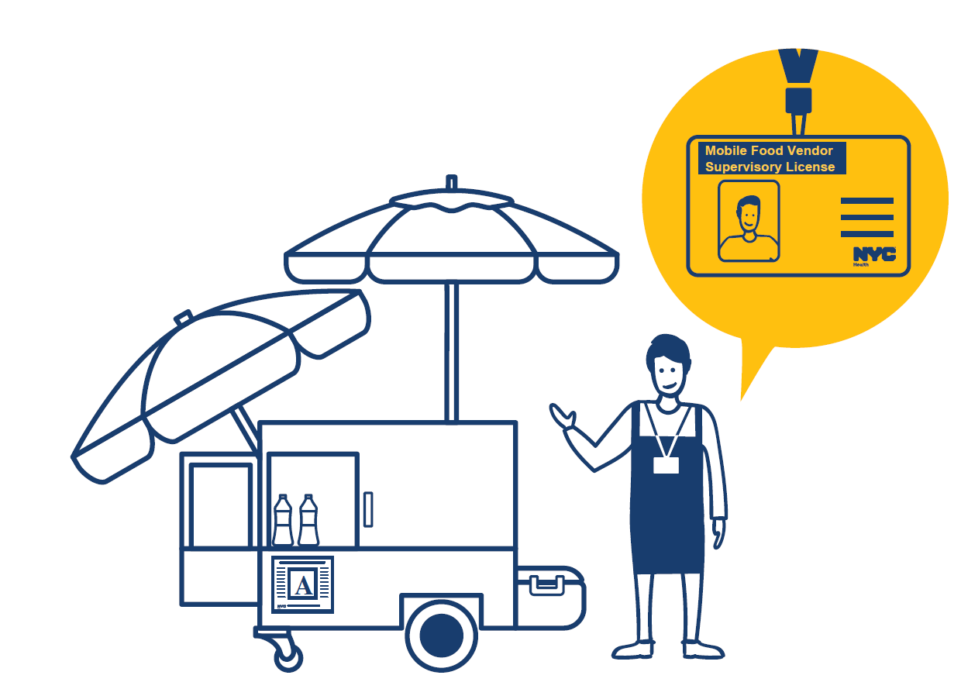
سپروائزری لائسنس پرمٹس کے لیے شرائط: کام کے دوران ایک سپروائزری لائسنس ہولڈر کا ڈیوٹی پر ہونا لازمی ہے
Manhattan میں کام کرنا — صرف شہر بھر کا سپروائزری لائسنس ہولڈر ہی اس شرط کو پورا کر سکتا ہے۔
Manhattan سے باہر کام کرنا — کوئی بھی سپروائزری لائسنس ہولڈر اس شرط کو پورا کر سکتا ہے۔
موبائل وینڈنگ فوڈ یونٹ کو بند کر دیا جائے گا، اور سپروائزری لائسنس ہولڈر کے بغیر کام کرنے پر پرمٹ ہولڈر کو خلاف ورزی کا نوٹس ملے گا جس پر $1,000 کا جرمانہ ہو گا۔

Slide 9

آپ سپروائزری لائسنس کیسے حاصل کر سکتے ہیں؟
جب انتظار کی فہرست میں آپ کا پوزیشن نمبر آ جائے گا تو نیویارک شہر کا محکمہ صحت آپ کو بذریعہ ڈاک ایک درخواست بھیجے گا۔
آپ کے پاس موجودہ موبائل فوڈ وینڈنگ لائسنس کا ہونا لازمی ہے۔
  اگر آپ کے MFV لائسنس کی تاریخ تنسیخ میں 3 ماہ باقی ہیں، تو کسی بھی اضافی فیس سے بچنے کے لیے پہلے اس کی تجدید کروائیں اور پھر اپنی درخواست جمع کروائیں۔
آپ کو درخواست کی آخری تاریخ تک کسی بھی مطلوبہ ثبوت سمیت ایک مکمل درخواست جمع کروانی ہو گی۔

Slide 10
مکمل مدت کا سپروائزری لائسنس پرمٹ
اپنا سپروائزری لائسنس موصول ہونے کے بعد، آپ مکمل مدت کے پرمٹ کے لیے درخواست دے سکیں گے۔
آپ کو بذریعہ ڈاک ایک سپروائزری لائسنس پرمٹ کی درخواست بھیجی جائے گی۔ درخواست جمع کروانے کی کوئی آخری تاریخ نہیں ہے۔
آپ کے یونٹ کے لیے کم از کم ایک سپروائزری لائسنس ہولڈر کا ہونا لازمی ہے، اور کام کرنے والے تمام وینڈرز کے پاس MFV لائسنس یا سپروائزری لائسنس ہونا ضروری ہے۔

Slide 11
آپ کے پاس پرمٹ ہے اور آپ کو سپروائزری لائسنس کی پیشکش موصول ہوئی ہے۔ کیا آپ کے پاس دونوں ہو سکتے ہیں؟
نہیں۔ ممنوعہ علاقے کے پرمٹس کے علاوہ، ہر وینڈر صرف ایک پرمٹ حاصل کر سکتا ہے۔
اگر آپ سپروائزری لائسنس کے لیے درخواست دیتے ہیں، تو آپ کو اپنا موجودہ پرمٹ واپس کرنے کے لیے، سپروائزری لائسنس جاری ہونے کے بعد 270 دن یا موجودہ پرمٹ کی میعاد ختم ہونے تک کی مہلت دی جائے گی، ان دونوں میں سے جو بھی تاریخ پہلے آئے۔
آپ کو فیصلہ کرنا ہو گا کہ کیا آپ سپروائزری لائسنس کے لیے درخواست دیں گے یا اپنا موجودہ پرمٹ برقرار رکھیں گے۔
  غور کرنے کے لیے کاروباری عوامل:
    آپ کہاں فروخت کرنے کا ارادہ رکھتے ہیں؟
    آپ کس قسم کا کھانا فروخت کریں گے؟
    آپ سال کے کن اوقات میں کام کرنے کا ارادہ رکھتے ہیں؟
    کیا آپ کا ارادہ یونٹ پر کام کرنے والے بنیادی شخص کے طور پر رہنے کا ہے؟

Slide 12
اگر آپ سپروائزری لائسنس حاصل نہیں کرتے ہیں تو کیا ہو گا؟
آپ اپنا MFV لائسنس برقرار رکھ سکتے ہیں اور کسی بھی اجازت یافتہ MFV یونٹ پر کام کر سکتے ہیں (بشمول سپروائزری لائسنس کے اجازت یافتہ یونٹ کے، اگر سپروائزری لائسنس ہولڈر موجود ہو)۔
آپ کے پیشکش کے خط میں ایک تاریخ شامل ہے جس تک آپ کا درخواست دینا لازمی ہے۔
اگر آپ آخری تاریخ گنوا دیتے ہیں، تو آپ کو سپروائزری لائسنس کی انتظار کی فہرست سے ہٹا دیا جائے گا۔
اگر آپ کے پاس موجودہ پرمٹ ہے، تو آپ اسے برقرار رکھ سکتے ہیں۔
اگر قابل اطلاق ہو، تو آپ پرمٹ کی دیگر انتظار کی فہرستوں میں برقرار رہتے ہیں۔

Slide 13
2031 میں تمام مکمل مدت کے پرمٹس کے لیے ایک سپروائزری لائسنس درکار ہو گا
1 جولائی 2022 سے پہلے جاری کردہ شہر بھر یا مخصوص بورو کے پرمٹس کے لیے، پرمٹ ہولڈر کا MFV لائسنس 1 جولائی 2031 کو سپروائزری لائسنس میں تبدیل ہو جائے گا۔ ان یونٹس کو فروخت کے دوران ایک سپروائزری لائسنس ہولڈر کی موجودگی درکار ہو گی۔
2026 کے مقامی قوانین 54 اور 59 نے 2021 کے مقامی قانون 18 سے اس تاریخ کو ایک سال آگے بڑھا دیا ہے۔
محکمہ صحت بعد میں اس تقاضے سے متعلق اصول جاری کرے گا۔

Slide 14
اپنی رابطے کی معلومات کو اپ ٹو ڈیٹ رکھیں
سپروائزری لائسنس اور پرمٹ کی تمام معلومات ریکارڈ میں موجود ڈاک کے پتہ پر بھیجی جائیں گی۔
آپ درج ذیل طریقوں سے اپنا ڈاک کا پتہ اپ ڈیٹ کر سکتے ہیں:
  DOHMHdocs@dcwp.nyc.gov پر ایک ای میل بھیج کر جس میں آپ کا لائسنس یا پرمٹ نمبر شامل ہو، یا
  Manhattan میں Citywide Licensing Center کا دورہ کرنے کے لیے اپوائنٹمنٹ لے کر
    اپوائنٹمنٹ لینے کے لیے:
      212-435-0441 پر کال کریں، یا
      licensingappointments@dcwp.nyc.gov پر ای میل کریں

Slide 15
مزید معلومات کے لیے
سپروائزری لائسنسز اور پرمٹ کی معلومات، بشمول فارمز اور حقائق ناموں کے بارے میں جاننے کے لیے nyc.gov/health/mobilefood ملاحظہ کریں۔ آپ مدد کے لیے 311 پر بھی کال کر سکتے ہیں اور "mobile food" (موبائل فوڈ) کے بارے میں پوچھ سکتے ہیں۔

Slide 16
سوالات ہیں؟

